Slide 1
Module 7: Refactoring a Monolith into Microservices
https://github.com/tuanndd/microservices-labs/module-7/

Slide 2
Đặt vấn đề
Migrate từ monolith qua microservices bằng cách nào?

Slide 3
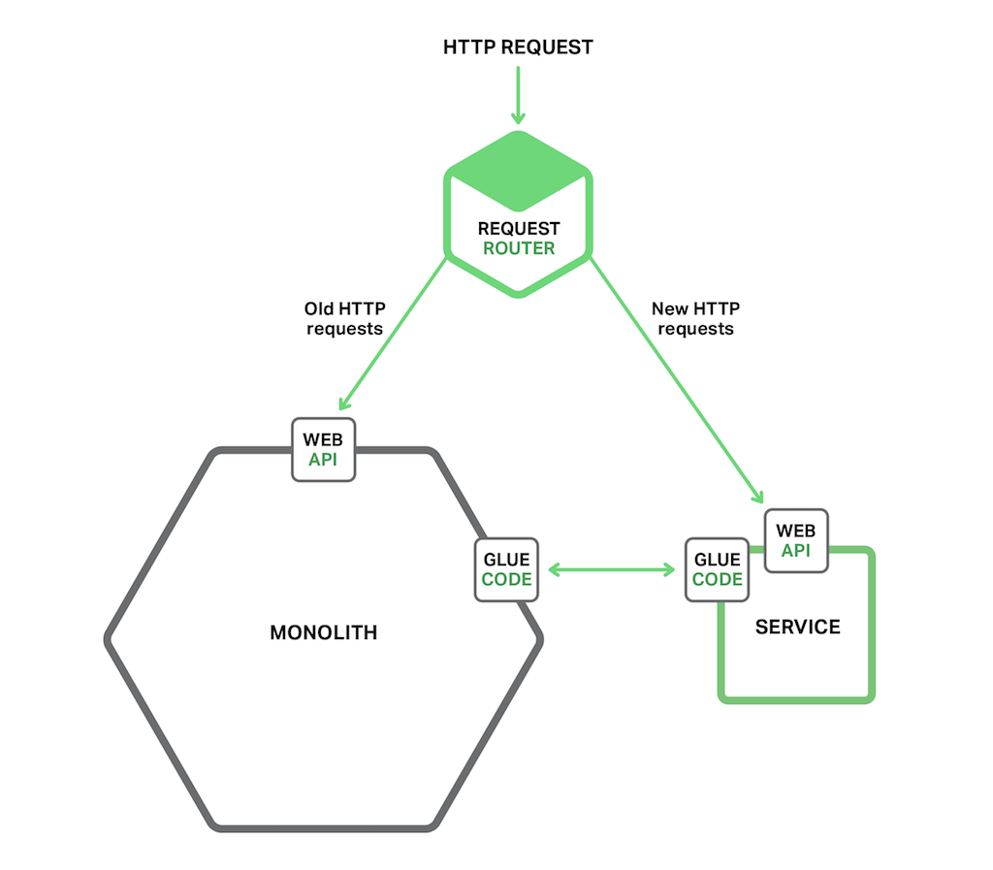
Chiến lược 1: Stop Digging
Không thêm tính năng mới vào monolith hiện tại
Tạo 1 microservice khác

Slide 4
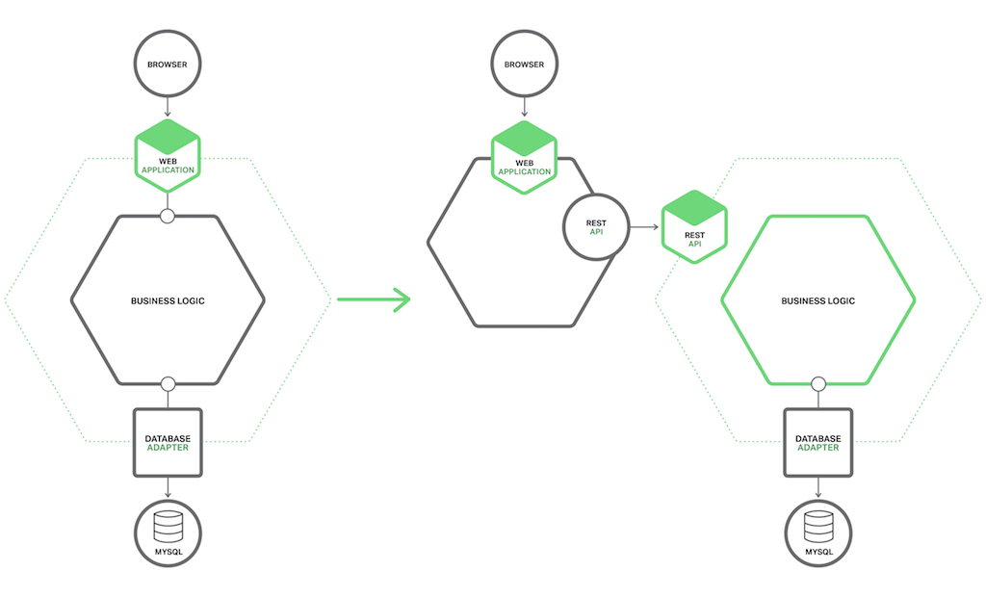
Chiến lược 2: Split Frontend and Backend
Chia app phần frontend và backend
Chia server-side code thành 3 layer: presentation, business logic, data access

Slide 5
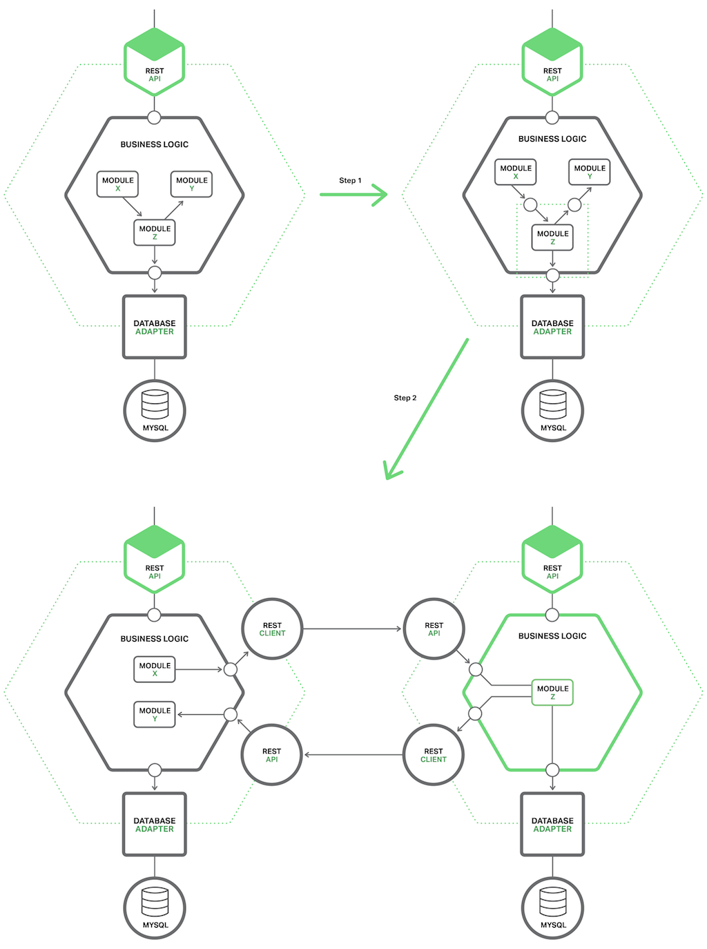
Chiến lược 3: Extract Services
Ưu tiên migrate các module chiếm nhiều resource (CPU, RAM, SSD, ..), module được reuse ở nhiều nơi thành microservices trước
Dùng cơ chế IPC để giao tiếp giữa microservice mới với monolith cũ

